Slide 1

第五章
JavaBean在JSP中的使用

Slide 2


回顾
提问
为何需要Java EE
Java EE体系结构
Java EE常用技术内容
Java EE是框架的基础
HTTP协议

Slide 3
本章案例
在JSP中使用JavaBean完成注册功能
案例演示

Slide 4

本章目标
JavaBean介绍
JSP与JavaBean
JSP标准动作
JSP标准动作调用JavaBean

Slide 5
预习检查
提问
1. 什么是JavaBean？
2. JSP中标准动作标签有哪些？

Slide 6
JavaBean的概念
JavaBean是一种Java语言写成的可重用、跨平台的软件组件，由属性、方法和事件三部分组成。
属性是JavaBean的数据，它们可以是其他Java对象或原始类型
方法是JavaBean可提供的动作或服务
事件是JavaBean对有事件发生的提示
所谓组件就是一个由可以自行进行内部管理的一个或几个类所组成、外界不了解其内部信息和运行方式的群体，使用它的对象只能通过接口来操作。

Slide 7


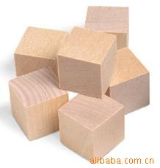
组件
孩子的积木
积木块
组装
成品
组件
组件间协作
应用程序
JavaBean的优点就是可以实现代码的重复利用 ，对于程序的易维护性及安生性等也有重大的意义

Slide 8
JavaBean的编写规范3-1
JavaBean的编写规范包括
  JavaBean类的构造方法
  定义属性
  访问方法
JavaBean类的构造方法
Bean类必须有一个无参构造方法。可以显示定义一个无参构造方法，也可省略所有的构造方法，系统会自动创建一个无参构造方法

Slide 9
JavaBean的编写规范3-2
JavaBean定义属性
Bean类不应有public修饰符修饰的数据成员。应当使用访问方法来访问Bean类的数据成员，而不是直接访问
JavaBean 的属性
Get() 方法
Set() 方法
JavaBean访问方法
通过访问方法getXxx()和setXxx()来访问数据成员的值
属性名的第一个字母是小写的 ，对应的getXxx()和setXxx()中的命名要求是get或set后的每一个字母一定要大写
只读属性，只有getXxx()方法
只写属性，只有setXxx()方法
这种命名方式也有一特例，对于布尔型的属性，通常使用isXxx方法来查询属性的值
定义了公有方法
Get() 方法返回值
定义了公有方法
Set() 方法给属性赋值

Slide 10
JavaBean的编写规范3-3
public class LoginUserJavaBean {
/*** 以下是属性 ***/
private String userName; //用户名
private String userPassword; //密码
private boolean vip; //是否是VIP
public String getUserName() {
return userName;
}
public void setUserName(String userName) {
this.userName = userName;
}
……
public boolean isVip() {
return vip;
}
public void setVip(boolean vip) {
this.vip = vip;
}
}
属性名首字母小写
私有属性
对应的get/set方法
对于boolean类型属性，没有getXxx方法，而是isXxx方法

Slide 11
JavaBean的属性--Simple属性
简单（Simple）属性
简单属性是最普通的属性类型，一个属性表示一个伴随有一对getXxx()、setXxx()方法的变量。属性的名称和与该属性相关的getXxx()、setXxx()方法相对应。
示例参考LoginUserJavaBean

Slide 12
JavaBean的属性--index属性
Index属性
Index属性表示一个数组值，使用与该属性对应的get/set方法可以取得数组中的数值。该属性也可以一次设置或获取整个数组的值
public class JavaBeanIndex {
// dataSet是一个index属性
private int[] dataSet ={1,2,3,4,5,6};
public JavaBeanIndex() {}
public void setDataSet(int[] x) { // set整个数组
dataSet = x;
}
public void setDataSet(int index, int x) { // set数组中的单个元素值
dataSet[index] = x;
}
public int[] getDataSet() { // get整个数组值
return dataSet;
}
public int getDataSet(int x) { // get数组中的指定元素值
return dataSet[x];
}
}

Slide 13
JSP与JavaBean
购物车程序--添加商品
  HTML
  Java
  Javascript
使用JSP与JavaBean
  JavaBean中处理业务逻辑
  JSP文本着重网页界面设计
  JSP网页中调用JavaBean
同一页面，HTML和Java代码交叉，
代码量大，逻辑和页面混乱，修改困难
分工明确，开发维护方便
Notes:
说明使用javabean的必要性

Slide 14
JSP中的标准动作标签
JSP页面可以使用JSP标准动作来调用JavaBean，JSP标准动作在浏览器请求JSP页面时执行
  在JSP语法中用<jsp:xxx>表示动作。JSP主要提供了以下几种基本动作标签 ：
标准动作标签名称 | 作用
<jsp:include> | 在页面被请求的时候引入一个文件
<jsp:useBean> | 寻找或者实例化一个JavaBean
<jsp:setProperty> | 设置JavaBean的属性
<jsp:getProperty> | 获得或输出某个JavaBean的属性
<jsp:forward> | 把请求转到一个新的页面
<jsp:param> | 用来提供key/value 的信息，可以在<jsp:include>、<jsp:forward>等动作中使用，指定一个将加入请求的当前参数组中的参数。
如果其他标签为了完成动作需要使用参数可以用param来指定，为其他标签提供协助作用
Notes:
在jsp页面中如何使用javabean：即通过jsp标准动作标签

Slide 15
<jsp:include>标签
<jsp:include>元素允许包含一个动态文件或一个静态文件
<jsp:include>语法 ：
<jsp:include page = "{relativeURL | <％= expression％>}"
flush = "true | false" />
或者
<jsp:include page = "{relativeURL | <％= expression ％>}"
flush ="true | false " >
<jsp:param name = "parameterName"
value = "{parameterValue | <％= expression ％>}" />
</jsp:include>

Slide 16
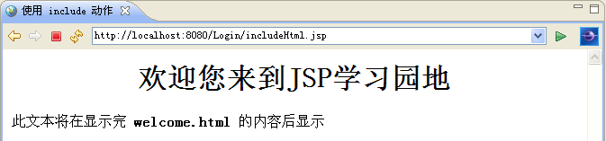
<jsp:include> 示例1
不含有<jsp:param>子句的<jsp:include>的使用
  创建一个HTML页面welcome.html
  创建一个 JSP 页面includeHtml.jsp使用 include 动作嵌入 HTML 页面
<html>
<head>
<title>欢迎您来到JSP学习园地</title>
</head>
<body>
<h1 align="center">欢迎您来到JSP学习园地</h1>
</body>
</html>
<%@ page language="java" contentType="text/html; charset=gb2312"
pageEncoding="gb2312"%>
<html>
<head>
<title>使用 include 动作</title>
</head>
<body>
<jsp:include page="welcome.html" flush="true"/>
此文本将在显示完
<b>welcome.html</b>的内容后显示
</body>
</html>

Slide 17
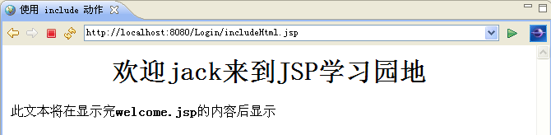
<jsp:include> 示例2
示例2 含有<jsp:param>子句的<jsp:include>的使用
<%@ page language="java" contentType="text/html; charset=gb2312"
pageEncoding="gb2312"%>
<html>
<head>
<title>欢迎来到JSP学习园地</title>
</head>
<body>
<h1 align="center">欢迎<%=request.getParameter("username") %>来到JSP学习园地</h1>
</body>
</html>
<%@ page language="java" contentType="text/html; charset=gb2312"
pageEncoding="gb2312"%>
<html>
<head>
<title>使用 include 动作</title>
</head>
<body>
<jsp:include page="welcome1.jsp" flush="true">
<jsp:param name="username" value="jack" />
</jsp:include>
此文本将在显示完<b>welcome.jsp</b>的内容后显示
</body>
</html>

Slide 18
<jsp:useBean>标签
<jsp:useBean>语法 ：
<jsp:useBean id = "beanName"
scope = "page|session|application|request"
class = "BeanClass" />
id属性：一个JavaBean有一个唯一的id
class属性：是指这个JavaBean所对应的Java类名。
scope属性，是指定JavaBean的作用范围

Slide 19
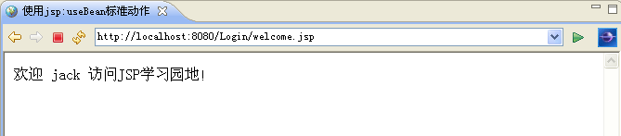
<jsp:useBean>标签示例
创建JavaBean
JSP页面调用JavaBean
package cn.com.systop.t02;
public class User {
private String name="jack"; //私有属性
//get/set方法
public String welcome(){
return "欢迎 "+this.getName()+" 访问JSP学习园地！";
}
}
<%@ page language="java" contentType="text/html; charset=gb2312"
pageEncoding="gb2312"%>
<html>
<head>
<meta http-equiv="Content-Type" content="text/html; charset=ISO-8859-1">
<title>使用jsp:useBean标准动作</title>
</head>
<body>
<jsp:useBean id="user" class="cn.com.systop.t02.User"></jsp:useBean>
<%=user.welcome() %>
</body>
</html>

Slide 20
<jsp:setProperty>标签
<jsp:setProperty>标签语法
<jsp:setProperty name = "beanName"
property = "propertyName"
value = "value" />
或
<jsp:setProperty name ="beanName"
property ="*" />

Slide 21
简单注册功能示例
创建注册用户JavaBean，命名为userRegisterBean
package cn.com.systop.t02;
public class UserRegisterBean {
private String userName;//用户名
private String userPassword;//密码
//get/set方法
public String toString(){
return "欢迎"+this.getUserName()+"注册成功，密码为："+this.getUserPassword();
}
}

Slide 22
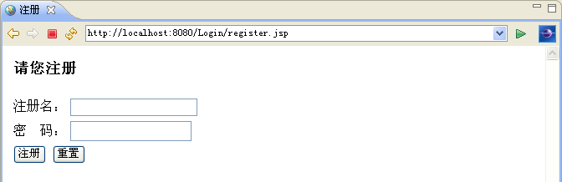
简单注册功能示例
创建名为register的JSP页面，并完成简单注册页面布局
UserRegisterBean的调用
使用<jsp:setProperty>标签对userRegister实例的属性进行赋值，并判断用户名是否为空，不为空则调用userRegister实例的toString方法，显示注册用户信息
<jsp:useBean id="userRegister"
class="cn.com.systop.t02.UserRegisterBean"></jsp:useBean>
<jsp:setProperty name="userRegister" property="userName" />
<jsp:setProperty name="userRegister" property="userPassword" />
<%
if (userRegister.getUserName() != null) {
%>
<%=userRegister.toString()%>
<%
}
%>

Slide 23
<jsp:getProperty>标签
<jsp:getProperty>标签语法
<jsp:getProperty name = "BeanName" property = "Prop" />
name属性：指定JavaBean的名称。
property属性：指定从JavaBean中要检索的属性名称。

Slide 24
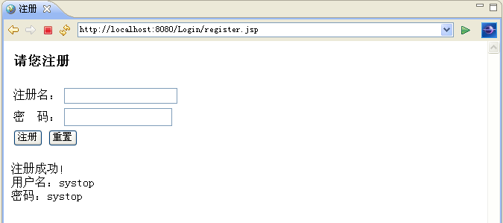
<jsp:getProperty>标签示例
修改<jsp:setProperty>的注册示例中的register.jsp页面
<jsp:setProperty name="userRegister" property="*"/>
<%
if (userRegister.getUserName() != null) {
%>
注册成功！<br>
用户名：<jsp:getProperty name="userRegister" property="userName"/><br>
密码：<jsp:getProperty name="userRegister" property="userPassword"/>
<%
}
%>

Slide 25
<jsp:forward>标签
<jsp:forward>标签语法
<jsp:forward page="url">
page属性，指定目标页面的地址
<html><head><title>使用jsp:forward转发请求</title></head>
<body>
<%
String pageforward;
if(Math.random() > 0.5){
pageforward = "page1.jsp";
}else{
pageforward = "page2.jsp";
}
%>
<jsp:forward page="<%=pageforward %>"></jsp:forward>
</body>
</html>

Slide 26
JavaBean的Scope属性
Page
  当作用范围为page时，JavaBean组件的生命周期为JSP页面的运行周期，当JSP页面运行结束时，那么该JavaBean组件的生命周期也就结束了
public class CountBean {
private int coun = 0 ;
public CountBean() { //构造方法
System.out.println("Page作用范围测试") ;
}
public void setCoun(int coun) {
this.coun = coun ;
}
public int getCoun() {
coun++ ;
return this.coun ;
}
}
<html>
<head>
</head>
<body>
<jsp:useBean id="countbean" scope="page" class="CountBean"/>
您已经访问第
<font color="red">
<jsp:getProperty name="cb" property="coun"/>
</font>
次！
</body>
</html>

Slide 27
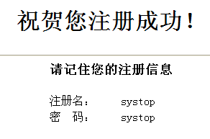
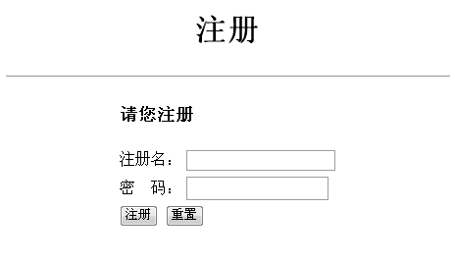
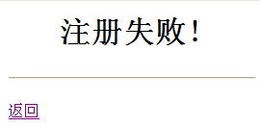
JavaBean的Scope属性
request
  如将JavaBean的Scope属性设为request，那么JavaBean的作用范围就是一次用户请求的作用范围，即从用户的一次请求到向用户返回响应之间的服务器处理期间
<jsp:useBean id = "userregisterbean"
class = "systop.register.UserRegisterBean" scope = "request"/>
<jsp:setProperty name = "userregisterbean" property = "*"/>
<html><head><title>注册验证</title></head><body>
<% if(userregisterbean.validaty()){ %>
<jsp:forward page = "register_success.jsp" />
<% }else{ %>
<jsp:forward page = "register_failure.jsp" />
<% } %>
</body>
</html>
register_check.jsp
注册验证

Slide 28
JavaBean的Scope属性
session
  如将JavaBean的Scope属性设为session，那么session作用范围就表示用户与服务器持续连接的一段时间，即在一次会话范围内，当用户与服务器断线后，这个属性就无效。
application
  如将JavaBean的Scope属性设为application，那么application的作用范围表示从服务器一开始执行服务，到服务器关闭为止。

Slide 29
总结
提问
JavaBean是什么？
JavaBean的编写规范?
JavaBean的属性?
JSP和JavaBean结合起来优点？
JSP标准动作标签有哪些？如何使用？

Slide 30
课后作业
1、简述JSP与JavaBean结合使用的好处。
2、简述JSP中有哪些动作? 作用分别是什么?

Slide 31
Thank You!

